Slide 1
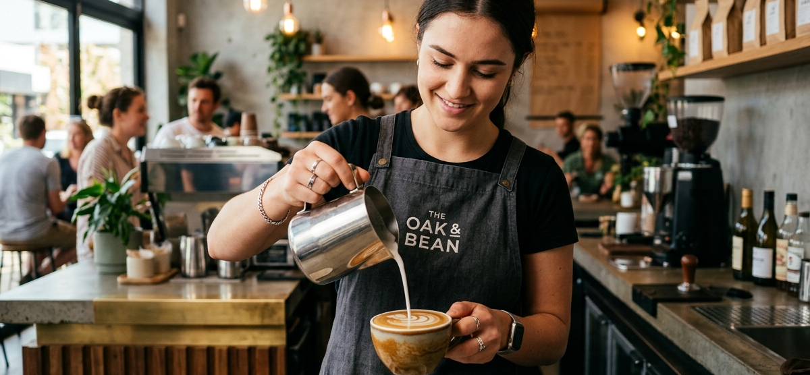
SPECIALTY ROASTERY & ESPRESSO BAR
EST. 2026 // EDITION 01
Artisan Coffee Masterpiece
Racikan Biji Kopi Arabica Pilihan dengan Aroma Autentik & Tekstur Lembut
01
100% Arabica
02
Fresh Roasted
03
Master Barista
Single Origin Aceh Gayo & Toraja Kalosi terkurasi.
Disangrai harian berkalibrasi kurva suhu presisi.
Ekstraksi rasio ideal 1:2 bertekanan stabil 9 bar.
SKOR MUTU 94.6 SCA · 2.500+ ULASAN KEPUASAN PELANGGAN · SERAHAN TANGAN TERTINGGI
JL. SENOPATI NO. 18, JAKARTA SELATAN | BUKA SETIAP HARI: 08.00 - 22.00 WIB
KUNJUNGI KEDAI ATAU PESAN ONLINE SEKARANG
Diseduh dengan dedikasi dan presisi untuk setiap cangkir bernilai · @artisancoffee.id

